Slide 1
Наследование классов в C++
Цель объектно-ориентированного программирования состоит в повторном использовании созданных вами классов, что экономит время и силы.
Если вы уже создали некоторый класс, то возможны ситуации, когда новому классу нужны многие или даже все особенности уже существующего класса, и необходимо добавить один или несколько элементов данных или функций.
В таких случаях C++ позволяет вам строить новый объект, используя характеристики уже существующего объекта. Т.е. новый объект будет наследовать элементы существующего класса (называемого базовым классом). Когда вы строите новый класс из существующего, этот новый класс часто называется производным классом.

Slide 2
Наследование классов в C++
Наследование — это определение производного класса, который может обращаться ко всем элементам и методам базового класса за исключением тех, которые находятся в поле private;

Slide 3
Наследование в С++
class A{ //базовый класс
};
class B : public A{ //public наследование
};
class C : protected A{ //protected наследование
};
class Z : private A{ //private наследование
};
Синтаксис определения производного класса:
class Имя_Производного_Класса : спецификатор доступа Имя_Базового_Класса
{
/*код*/
} ;

Slide 4
Отличия спецификаторов доступа
 | private | protected | public
Доступ из производных классов | закрыт | открыт | открыт
Доступ из внешних функций и классов | закрыт | закрыт | открыт
Спецификаторы доступа членов базового класса меняются в потомках следующим образом:
Если класс объявлен как базовый для другого класса со спецификатором доступа public, тогда public члены базового класса доступны как public члены производного класса, protected члены базового класса доступны как protected члены производного класса.
Если класс объявлен как базовый для другого класса со спецификатором доступа protected, тогда public и protected члены базового класса доступны как protected члены производного класса.
Если класс объявлен как базовый для другого класса со спецификатором доступа private, тогда public и protected члены базового класса доступны как private члены производного класса.

Slide 5
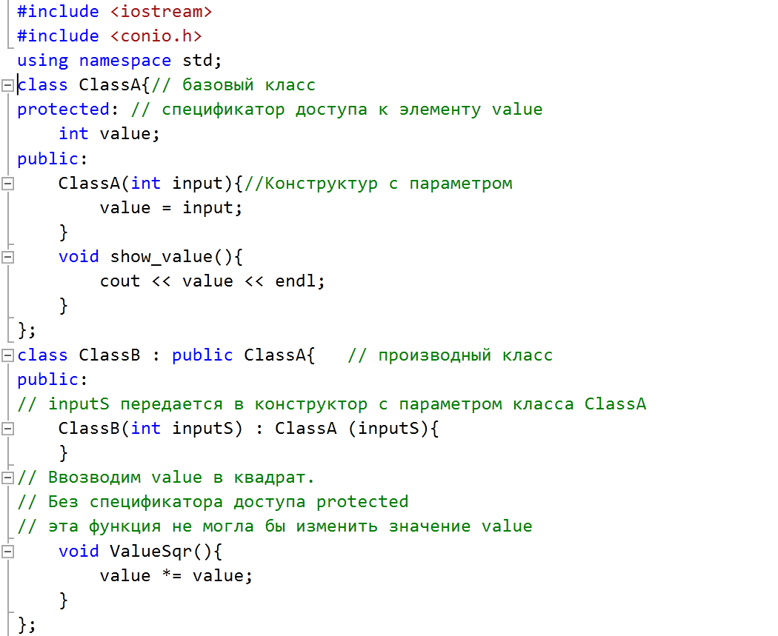

Slide 6
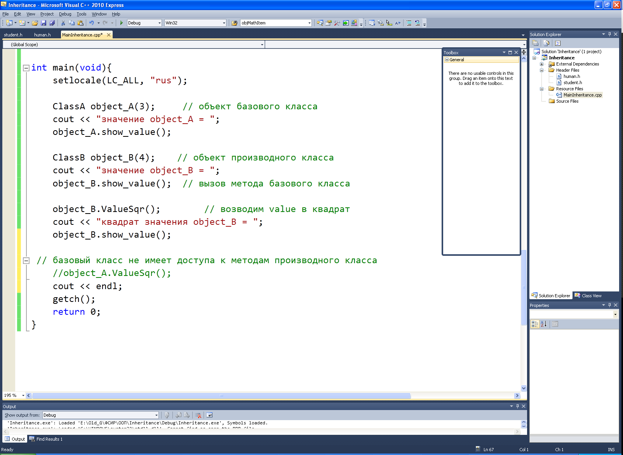

Slide 7
Задача.
Пусть в базе данных ВУЗа должна храниться информация о всех студентах и преподавателях. Представлять все данные в одном классе не получится, поскольку для преподавателей понадобится хранить данные, которые для студента не применимы, и наоборот.

Slide 8
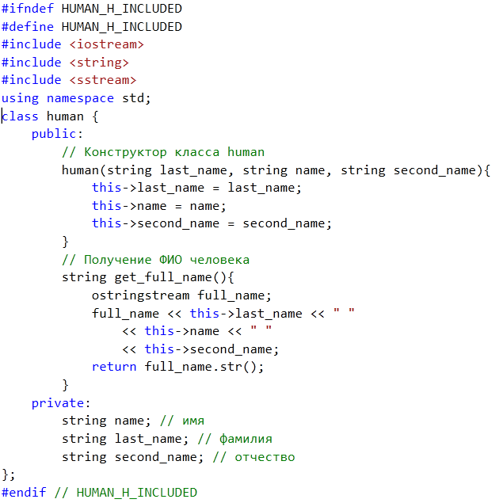
Создание базового класса. базовый класс human, который будет описывать модель человека. В нем будут храниться имя, фамилия и отчество. human.h:

Slide 9
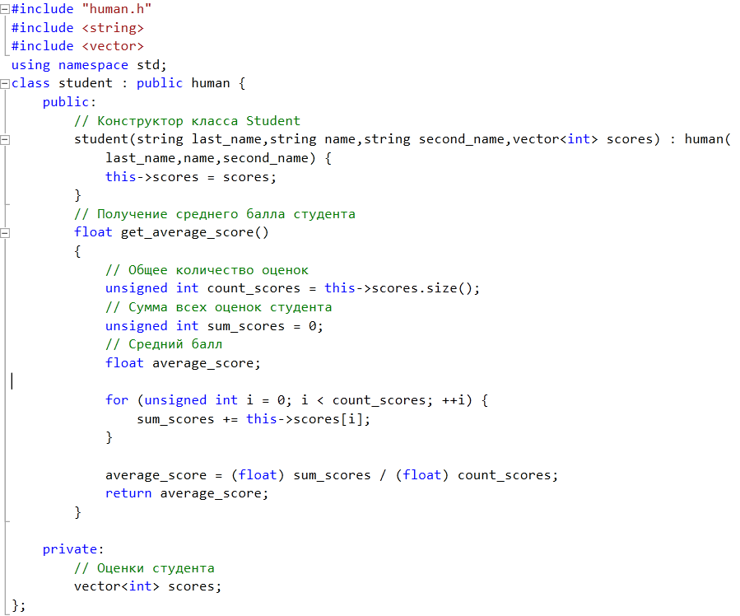
Наследование от базового класса

Slide 10
